Slide 1
JAVA并发编程常
冯建

Slide 2
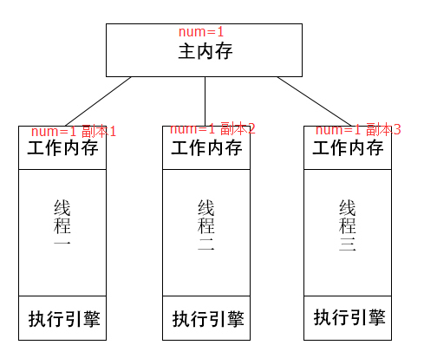
JVM内存模型
在写并发程序的时候，对于线程间可以共享的变量，我们在线程中拿过来就用了，就像在同一个池子里捞同一条鱼一样。然而，在实际内存模型中可不是这么直接。为了提升程序性能，Java引入了缓存机制。线程间共享的变量都被储存在“主内存”中，主内存对所有有关线程均可见。每个线程都有自己的缓存（工作内存），且对其它线程不可见。当线程需要用到共享的变量时，会从主内存中copy一份，放到自己的缓存（工作内存）中，然后再对变量进行操作。
Notes:
虚拟机对主内存和工作内存的操作有如下8个（每个操作都具备原子性）：
lock：锁定主内存中某变量的内存区域；
unlock：和lock对应的解锁；
read：从主内存中度变量的值；
load：将read操作读来的值加载到工作内存；
use：将工作内存中变量的值传入执行引擎（注意：只是指这个传输动作，不包括计算，这和代码层面的“使用”不同）；
assign：将执行引擎计算的结果写到工作内存；
store：将变量的值从工作内存中拿出；
write：将store拿出的值写到主内存.

Slide 3

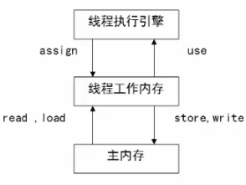
JVM内存模型
虚拟机对主内存和工作内存的操作有如下8个（每个操作都具备原子性）：
lock：锁定主内存中某变量的内存区域；
unlock：和lock对应的解锁；
read：从主内存中度变量的值；
load：将read操作读来的值加载到工作内存；
use：将工作内存中变量的值传入执行引擎（注意：只是指这个传输动作，不包括计算，这和代码层面的“使用”不同）；
assign：将执行引擎计算的结果写到工作内存；
store：将变量的值从工作内存中拿出；
write：将store拿出的值写到主内存.
Notes:
虚拟机对主内存和工作内存的操作有如下8个（每个操作都具备原子性）：
lock：锁定主内存中某变量的内存区域；
unlock：和lock对应的解锁；
read：从主内存中度变量的值；
load：将read操作读来的值加载到工作内存；
use：将工作内存中变量的值传入执行引擎（注意：只是指这个传输动作，不包括计算，这和代码层面的“使用”不同）；
assign：将执行引擎计算的结果写到工作内存；
store：将变量的值从工作内存中拿出；
write：将store拿出的值写到主内存.

Slide 4
代码示例1
这里num++在Java代码上来看，只有一个动作，但是当num ++被翻译成成机器指令之后，它会被分解：
1.将主内存的num值copy到工作内存；
2.将工作内存中的num值传到执行引擎；
3.执行引擎计算num +1的值；
4.将执行引擎的计算结果写到工作内存；
5.将工作内存中的num写到主内存.
所谓并发，并不是真正的同时，而是各线程的快速切换，每个线程的指令流可能不会被连续执行：
A代表thread0，B代表thread1，操作序号参照上面的5条描述）：
操作A1，操作B1，操作A2，操作A3，操作A4，操作A5，操作B2，操作B3，操作B4，操作B5。
Notes:
在操作1和操作5中间，thread0完成了对主内存的赋值，操作5完成后，thread1的工作内存中的数据就已经过期了，然而thread1并不知道，仍然以为自己工作内存中的数据是正确的是最新的，所以把0值传入到执行引擎，完成+1后传到主内存，这样主内存中v的最终结果是1。导致非期望结果的关键原因是在thread0更新了主内存后，thread1没有得知这个更新，自以为自己的工作内存中的数据是最新的。这个工作内存数据过期引起的工作内存和主内存不相等的问题叫做“数据一致性问题”。
CountDownLatch和Thread.join()
那这个工作内存和主内存之间数据一致性问题该咋解决呢？答案是用volatile关键字修饰Test类中的v属性：

Slide 5
代码示例2
volatile关键字通过使其修饰的变量的读与写具有原子性，保证了当需要用到某共享变量时，工作内存中的数据是最新的（普通变量的读会被分成read,load,use三个操作，写会被分成assign,store,write三个操作）。用前文提到的5个描述来说话就是在指令流中，操作1和操作2必须连续排列，操作4和操作5必须连续排列，thread1的操作也是同理。
更改后的程序已经不存在工作内存和主内存之间的数据一致性问题了，绝大多数时候可以得到num=2这个结果。注意，是绝大多数时候。我们发现，有时候同样还会出现num=1这个“非期望”结果。那是为啥呢？因为虽然工作内存中的数据和主内存一致了，但是正在执行引擎中“翻滚”的数据却可能和主内存中不一致。如在添加了volatile之后，指令流可能是这样的排列：
操作1，操作2，操作1，操作2，操作3，操作4，操作5，操作3，操作4，操作5。
Notes:
在操作2和操作3之间，thread0完成了对主内存的赋值。虽然thread1的工作内存会在下次读的时候得到及时刷新，可是在下次读工作内存之前，thread1还有v=0这个数据正在执行引擎中翻滚呀，它不会得到更新啊，最终执行引擎计算的结果是v=1，那最后thread1赋给主内存的结果还是v=1。
这个“执行引擎数据”和“主内存数据”之间的不一致问题咋解决呢？答案是用synchronized：
我们可否在num前面加volatile 达到内存可见性呢？ 答案是否定的，volatile实现共享变量内存可见性有一个条件，就是对共享变量的操作必须具有原子性。比如 num = 10; 这个操作具有原子性，但是 num++ 或者num--由3步组成，并不具有原子性，所以是不行的。

Slide 6
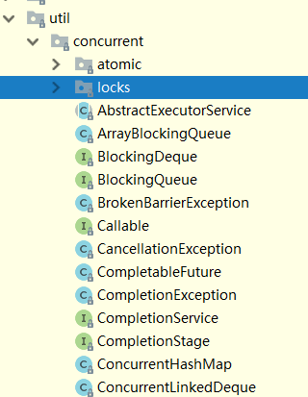
代码示例3、5
Java concurrent包
synchronized
Notes:
https://www.cnblogs.com/toSeeMyDream/p/7151635.html -→ dump 日志
https://blog.csdn.net/wgw335363240/article/details/21373015 --> 线程分析
方案有三种 1、redis incr 2、数据库for update 3、乐观锁 4、一次批量生成一些放blockqueue，取完之后再生成
但是除了redis可以解决分布式以外，数据库主从之后锁表不能锁全部库，blockqueue也只是存内存里面的

Slide 7
原子性
对象类型：
对象地址原子读写，线程安全
并发读不可变状态，线程安全
并发读写可变状态，非线程线程
基本类型：
int,char数值读写，线程安全
long,double高低位，非线程安全
i++等组合操作，非线程安全

Slide 8
可见性
final
初始化final字段确保可见性
volatile
读写volatile字段确保可见性
synchronized
同步块内读写字段确保可见性
happen before
遵守happen before次序可见性
Notes:
lock
lock确保可见性，但重入的第二个锁应该不具有该特性

Slide 9
可排序性
Happen Before 法则
程序次序法则
如果A一定在B之前发生，则happen before,
监视器法则
对一个监视器的解锁一定发生在后续对同一监视器加锁之前
Volatie变量法则
写volatile变量一定发生在后续对它的读之前
线程启动法则
Thread.start一定发生在线程中的动作之前
线程终结法则
线程中的任何动作一定发生在括号中的动作之前（其他线程检测到这个线程已经终止，从Thread.join调用成功返回，Thread.isAlive()返回false）
中断法则
一个线程调用另一个线程的interrupt一定发生在另一线程发现中断之前。
终结法则
一个对象的构造函数结束一定发生在对象的finalizer之前
传递性
A发生在B之前，B发生在C之前，A一定发生在C之前。

Slide 10
线程安全策略
不可变类
如果一个类初始化后，所有属性和类都是final不可变的，则它是线程安全，不需要任何同步，活性高。
线程栈内使用
方法内局部变量使用
线程内参数传递
ThreadLocal持有
同步锁
synchronized的代码串行执行，线程安全，但活性低。
volatile变量锁外双重检测(JDK1.5+)，降低锁竞争。
读写条件分离，锁粒度分级，排序锁。
CAS (Compare and Swap)
循环设新值，如果旧值变化，则重设，乐观并发。

Slide 11
习惯
敲每个点号时，考虑：
会不会出现空指针？
有没有异常抛出？
是不是在热点区域？
在哪个线程执行？
有没有并发锁间隙？
会不会并发修改不可见？

